Slide 1
こころのお話し
東京家政大学 心理カウンセリング学科 教授
公認心理師・臨床心理士
三浦 正江

Slide 2
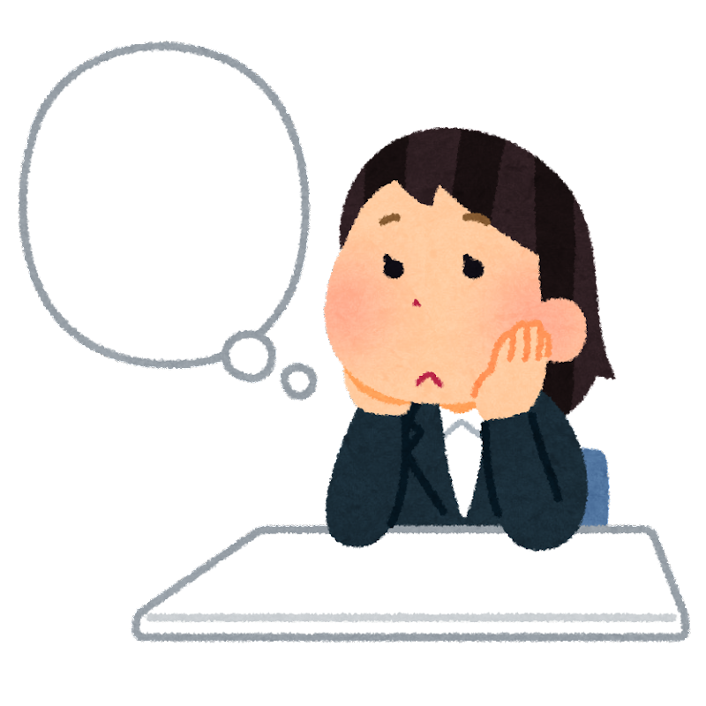
最初に
コロナ禍になって
『当たり前』が当たり前ではないことに気づく
自分にとっての「人とのかかわりの意味」を 考える

Slide 3
本日のテーマ：感謝
『感謝』とは
ありがたく感じて謝意を表すること（広辞苑）。
ありがたいと感じて礼を述べること。また、ありがたいと感じる気持（精選版 日本国語辞典）。
仏様の教えや道徳教育のイメージ？
心理学の研究では
『感謝』は人を幸せにすることが分かっています

Slide 4
『感謝』に関する心理学研究
『感謝』する人は、幸せになる
マクロフら（2002）
日常的によく感謝するタイプの人は…
大学生、成人、
神経筋疾患患者を対象とした
調査研究
人生への満足や幸福感が高い
バイタリティがあり楽観的である
不安やうつ傾向が低い

Slide 5
『感謝』に関する心理学研究
『感謝』する人は、幸せになる
ワトキンスら（2004）
日常的によく感謝するタイプ人は…
3分間で、過去3年間に起こったポジティブなできごとをできるだけ多くリストアップする
できごとを分類（客観的にポジティブ・ニュートラル・ネガティブ）
大学生を対象とした
実験研究
日頃からよく感謝する人は、
客観的にポジティブな経験をたくさんしているのではなく
様々なできごとをよりポジティブにとらえる傾向があった

Slide 6
『感謝』に関する心理学研究
『感謝』すると、幸せになる
エモンズ＆マクロフ（2003）
9週間にわたり、毎週1回、 その週にあったことを思い出して記入する実験
その結果、感謝グループの人は、他のグループよりも…
①感謝グループ
②いらいらグループ
③印象に残ったことグループ
で比較
『人生は喜ばしいものだ』と考える
健康状態の不調の訴えが少ない
『来週も喜ばしいものになるだろう』と考える

Slide 7
『感謝』に関する心理学研究
『感謝』すると、幸せになる
セリグマンら（2005）
感謝の手紙を書いて渡す
お世話になったにもかかわらず、感謝の意を伝えた ことのない人に対して、感謝の手紙を書いて渡した グループ（①）の人は…
①感謝の手紙＆訪問グループ
②若かった頃の思い出グループ
で比較
幸福感が高まり
一か月後も高かった
うつ傾向が低下した

Slide 8
『感謝』に関する心理学研究
『感謝』をすると、幸せになる
リュボミスキーら（2007）
感謝の手紙は、書くだけでも幸福感が高くなる。
感謝の日記は、毎日よりも週1回程度つけると幸福感が高くなる。

Slide 9
まとめ：『感謝』に関する心理学研究
日頃から、よく感謝するタイプの人は…
人生への満足感、幸福感が高い
バイタリティや楽観性が高い
不安や気分の落ち込みが少ない
感謝するタイプの人でなくても、手紙や日記によって感謝の気持ちを喚起させると…
幸福感が高まり、一定期間続く
気分の落ち込みが少ない
身体不調を訴えにくい

Slide 10
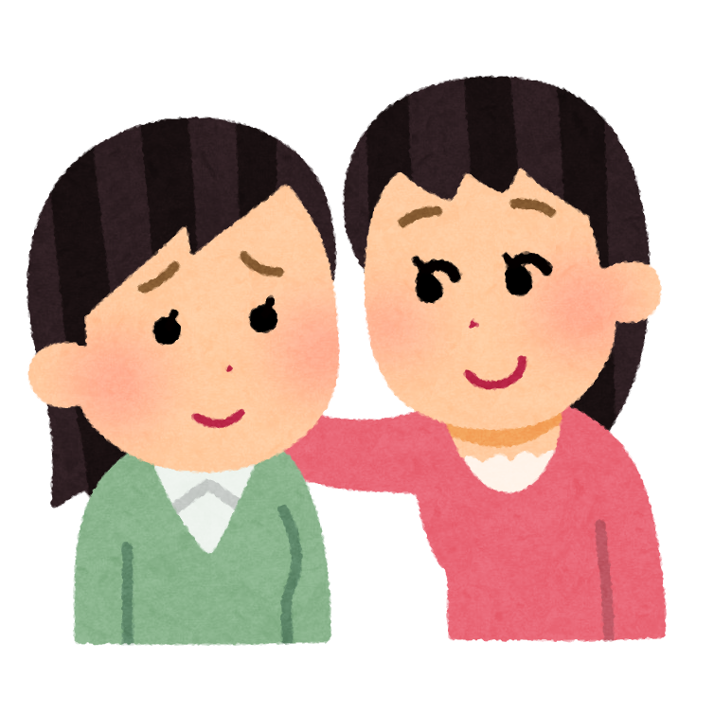
なぜ『感謝』は人を幸せにするのか？
ラザルス
『感謝には、相手の行為の背景にある良い意図を読み取る能力が不可欠で、共感的な感情の一種である』
＜『感謝』とは＞
大切にされた体験の結果として生じる気持ちであり、
大切にされたことを心で感じたときの気持ち。
『自分は、誰かから大切にされる尊い存在なのだ』
と感じる体験。

Slide 11
なぜ『感謝』は人を幸せにするのか？
感謝する人は、他者を助けたり、なぐさめる等の 利他的な行動を行う（マクロフ＆エモンズら、2002；エモンズ＆マクロフ、2003）。
幸福感が高まり、
不安やうつが低下する
感謝する
他者のために
行動する
感謝される
相手が自分のために行動してくれる
幸福感が高まり、
不安やうつが低下する

Slide 12
あなたの『感謝』を考えてみましょう
感謝している相手はだれ（何）ですか？
相手に、どのような感謝の言葉を伝えたいですか？
身近な人、遠くの人、亡くなった人
動物、物、場所など、何でも。

Slide 13
あなたの『感謝』を考えてみましょう
自分自身にも、感謝してみましょう。
あなた自身を励まし、なぐさめ、時には叱咤激励し、いつも最も近くで支えてくれているのは「あなた自身」です。
自分自身に、感謝の言葉を伝えてみましょう。

Slide 14
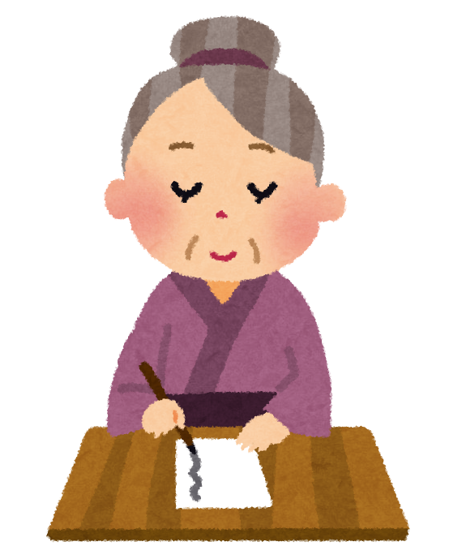
『感謝』を増やすために
感謝の手紙を書いてみましょう。
週１回程度、感謝日記をつけてみましょう。
他者と感謝し合う体験が増えるよう、 誰かとかかわってみましょう。
感謝は、自分以外の存在だけでなく、 ぜひ自分にもしてみましょう。

Slide 15
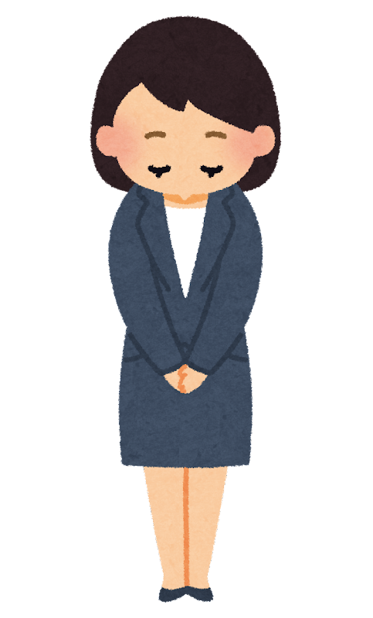
最後に
ご清聴いただき、ありがとうございました。
皆さんの日々の幸せに、
少しでもお役に立てていただければ幸いです。

